Slide 1

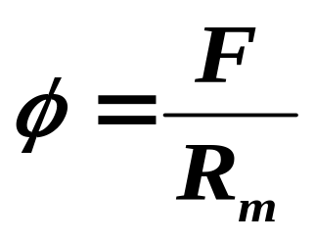
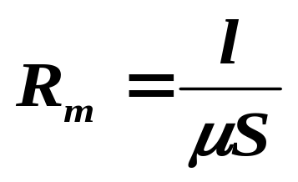
磁路与变压器
1、电磁器件的磁路主要由磁性材料制成的铁芯
构成，磁路欧姆定律定性的确定了磁路磁动
势、磁通、磁阻之间的基本关系。
磁路欧姆定律
磁动势
磁路的平均长度
磁通
磁阻
磁路的截面积

Slide 2
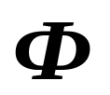
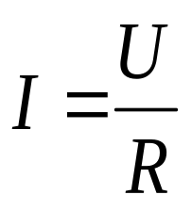


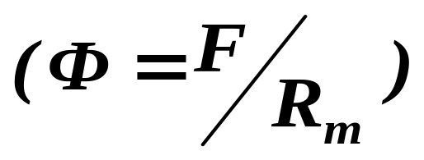
铁心线圈
将线圈绕在铁心上便组成铁心线圈
一、直流铁心线圈
I
直流磁路的特点:
U
（R 为线圈的电阻）
一定
一定
（线圈中没有反电动势）
磁动势 F=IN
一定
磁通和磁阻成反比

Slide 3
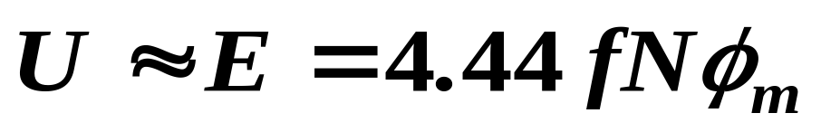
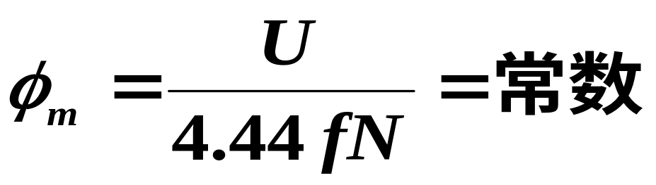
二、交流铁心线圈
交流激励 线圈中产生感应电势
i
Φ
u
e
φ_{S}
e_{S}
可见：当 f 、N一定时，铁心线圈中主磁通最大值基本上决定于电源电压，当电源电压一定时，
恒磁通

Slide 4
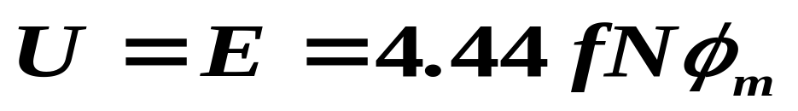
磁路与变压器
2、交流电磁器件线圈的电源电压，主要被主磁通
在线圈中产生的主磁感应电动势所平衡，且
当U，f和N一定时Φ_{m}基本不变
恒磁通特性
3、在直流电磁器件中，只有铜损，没有铁损。
铁芯可以用整块软钢制成。
交流电磁器件中，同时有铜损也有铁损，为了减小铁损，铁芯常采用硅钢片叠合制成。

Slide 5
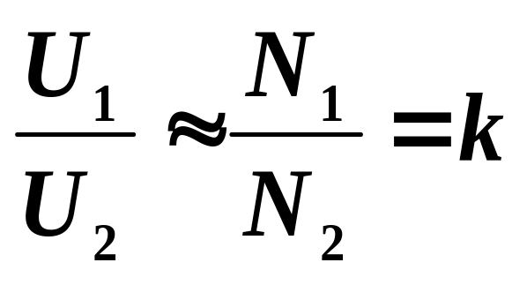
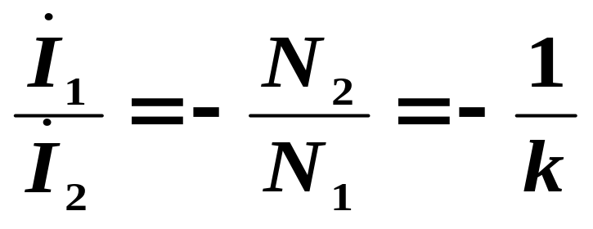
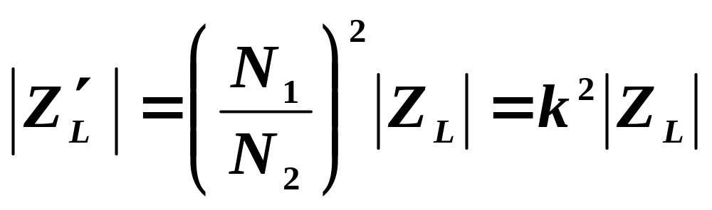
4、变压器具有变换交流电压、电流和阻抗的功能。
变换电压
变换电流
变换阻抗

Slide 6


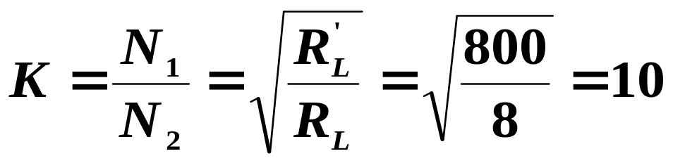
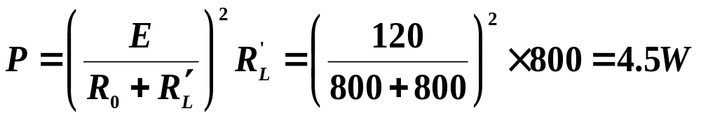
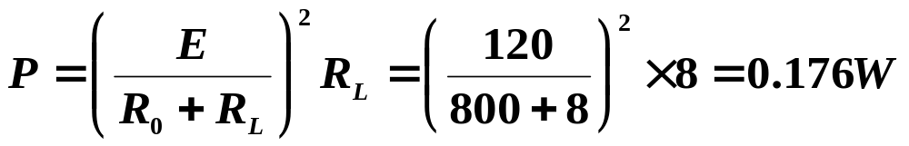
例：
已知：E=120V，R₀=800 Ω ，R_{L}=8 Ω
求：（1）若R_{L}折算到原边的等效电阻R_{L}′=R₀，变压器的变比和信号源输出功率是多少？
R₀
∪
∪
∪
∪
R_{L}
∪
∪
∪
∪
（2）将负载直接与信号源联结时，信号源输出多大功率？
~
解：
（1）变压器的变比为：
信号源输出功率为：
R₀
R′_{L}
（2）当将负载直接接在信号源上时
~

Slide 7

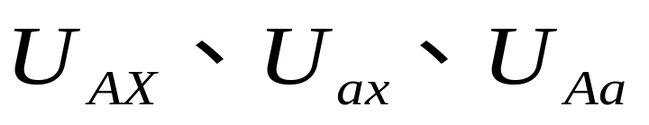
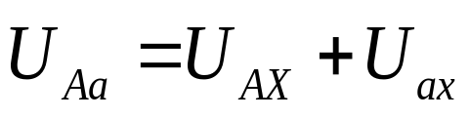
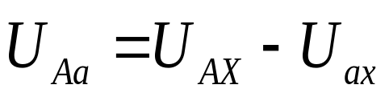
5、使用变压器时，必须掌握其铭牌数据。同时
还必须了解绕组同名端概念和判别方法，以
及绕组间正确联接的方法。
同极性端的测定方法
A
a
方法一：交流法
把两个线圈的任意两端 (X - x)连
接,
然后在 AX 上加一小电压 u 。
X
x
测量：
结论：
若 说明 A 与 x 或 X 与 a 是同
极性端；
若 说明 A 与 a 或 X 与 x 为同
极性端。

Slide 8
方法二：直流法
K
A
a
+
+
mA表
_
-
X
x
结论：
如果当 K 闭合时，mA 表正偏，则 A－a 为同极性端;
如果当 K 闭合时，mA 表反偏，则 A－x 为同极性端

Slide 9
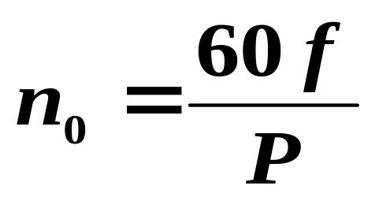
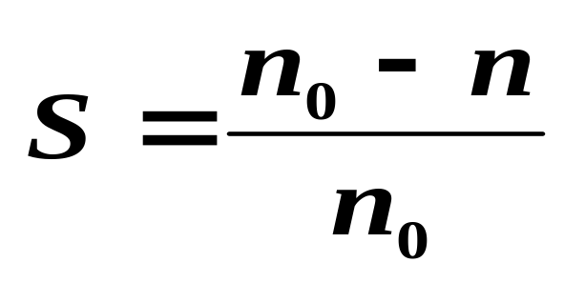
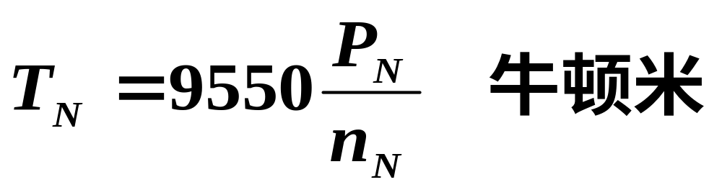
交流电动机
1、旋转磁场产生方法及转速
2、异步电动机工作原理
3、转差率
4、电磁转矩
P_{N}——千瓦 n_{N}——转/分 T_{N}——牛·米

Slide 10
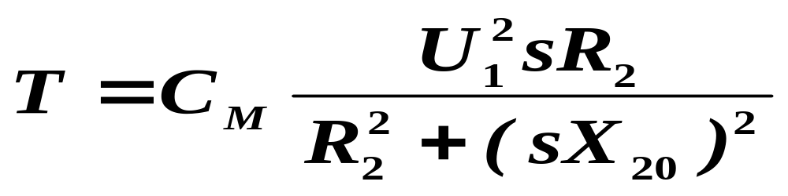
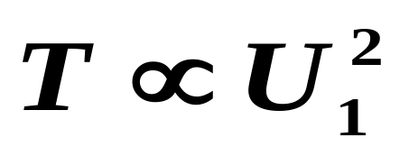
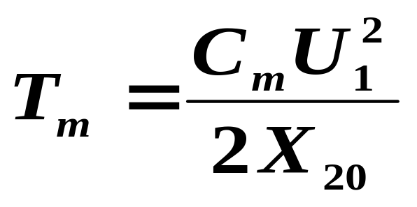
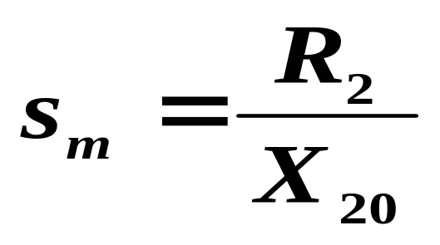
说明电磁转矩受电源电压波动很大。
最大转矩
对应的临界转差率
说明T_{m} 正比于U₁²而与R₂无关，而S_{m}与R₂成正比。

Slide 11
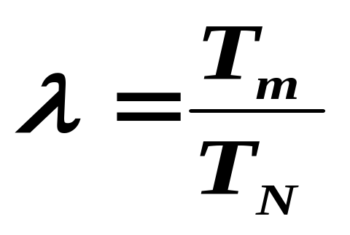
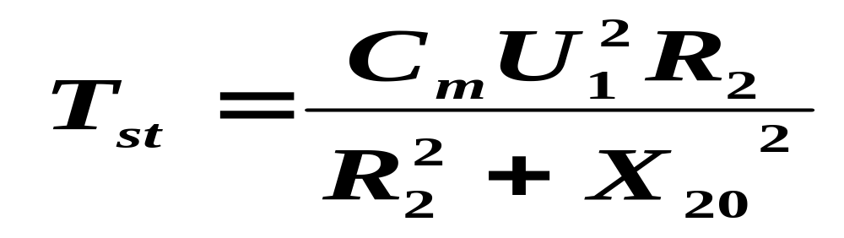
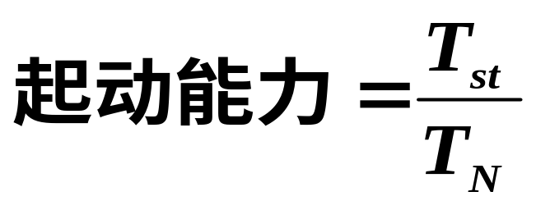
异步电动机的稳定工作区是ac段。在该区运行时，它具有自动适应负载变化的能力。
n
n₀
a
过载能力
0
b
•
n_{m}
c
起动转矩
•
d
0
T
1
T_{L}
T_{m}
s

Slide 12
5、异步电动机的起动
6、异步电动机的调速
7、异步电动机的铭牌和技术数据定量的表明了该电动机的性能，对于正确选择和使用电动机十分重要。对各项数据的含义要加以正确理解。
例

Slide 13
例： 三相异步电动机在一定的负载转矩下运行时，如电源电压降低，电动机的转矩、电流及转速有无变化？
解：电动机电磁转矩T∝U₁² ，当电源电压下降低时，电磁转矩减小，使转速下降。
转速下降，转差率增加，转子电流和定子电流
都会增大。

Slide 14
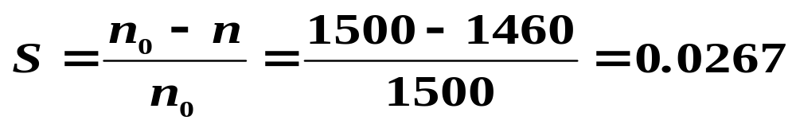
例：一台三相异步电动机，其名牌数据为： P_{N}=10KW，U_{N}=380V， n_{N}=1460r/min，η_{N}=0.86，Ist/I_{N}=6.5， Tst/T_{N}=1.5，cosϕ=0.88
求： (1)电动机的额定转差率，极对数，额定输入功
率，及额定电流。
(2)当用Y-△形降压起动时的起动电流为多少？
(3)当负载转矩为额定转矩的60%和25%时能否
用 Y-△起动？
解：
(1) 额定转差率
因为同步转速为1500转/分，故极对数为2

Slide 15
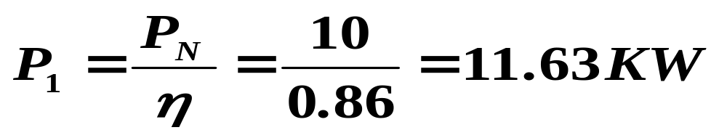
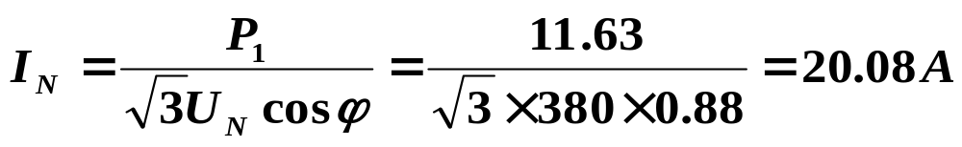
例：一台三相异步电动机，其名牌数据为： P_{N}=10KW，U_{N}=380V， n_{N}=1460r/min，η_{N}=0.86，Ist/I_{N}=6.5， Tst/T_{N}=1.5，cosϕ=0.88
(1) 额定输入功率，及额定电流。
额定输入功率：
额定电流：

Slide 16
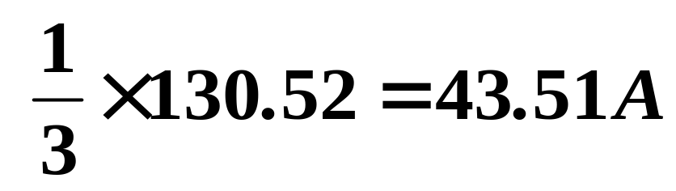
例：一台三相异步电动机，其名牌数据为： P_{N}=10KW，U_{N}=380V， n_{N}=1460r/min，η_{N}=0.86，Ist/I_{N}=6.5， Tst/T_{N}=1.5，cosϕ=0.88
(2)当用Y-△形降压起动时的起动电流为多少？
用Y-△形降压起动时，起动电流为直接起动时的1/3
故降压起动时的起动电流为：

Slide 17
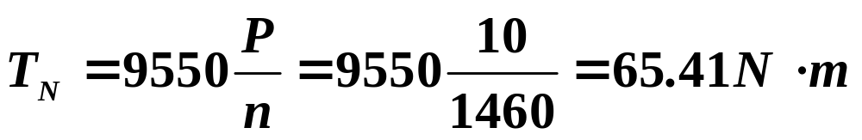
例：一台三相异步电动机，其名牌数据为： P_{N}=10KW，U_{N}=380V， n_{N}=1460r/min，η_{N}=0.86，Ist/I_{N}=6.5， Tst/T_{N}=1.5，cosϕ=0.88
求： (3)当负载转矩为额定转矩的60%和25%时能否
用 Y-△起动？
T_{st} =1.5T_{N} = 98.12N·m
用 Y-△起动的起动转矩是直接起动的1/3
故
T_{st降} = 1/3T_{st} =1/3×98.12 = 32.71 N·m
T_{负载} = 0.6×65.41 = 39.25 N·m
不能
T_{负载}= 0.25×65.41 = 16.35 N·m
能

Slide 18
例：三相异步电动机的机械特性曲线如图，如果电机带上一恒转矩负载T_{C}（0<T_{C}<T_{st})
（1）电机应稳定运行在
（a）AB段（b）BC段 （c）CD段（d）AD段
（2）如电机原在P点运行，当T_{C}增加为T′_{C}时
（T ′ _{C}<T_{m}），则运行点由：
（a）P点向P₁点方向移动。（b）P点向P₂点方向移动。（c）P点不移动。
n
P₂
P
A
P₁
•
•
•
B
•
C
T
0
D
T_{C}
T'_{C}
T_{m}

Slide 19
直流电动机
直流电机由定子(磁极)、转子(电枢)和机座等部分构成。
1.定子（磁极）
用来在电机中产生磁场。
2. 转子(电枢)
F
E
电刷
N
+
I
E
U
F
I
–
S
换向片

Slide 20
直流电动机
根据励磁线圈和转子绕组的联接关系，励磁式的
直流电机又可细分为：
他励电动机：励磁线圈与转子电枢的电源分开。
并励电动机：励磁线圈与转子电枢并联到同一电源上。
串励电动机：励磁线圈与转子电枢串联接到同一电源上。
复励电动机：励磁线圈与转子电枢的联接有串有并，接在
同一电源上。
I_{f}
I_{a}
I_{f}
U_{f}
M
U
U
M
U
M
U
M
他励
并励
串励
复励

Slide 21
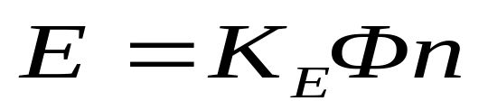
F
E
电刷
N
+
I
E
U
F
I
–
S
换向片
K_{E}：与电机结构有关的常数
n：电动机转速
Φ ：磁通
单位： Φ （韦伯），n（转/每分），E（伏）

Slide 22
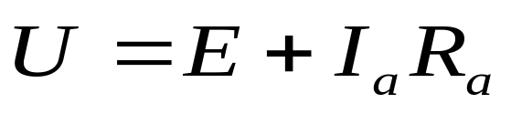
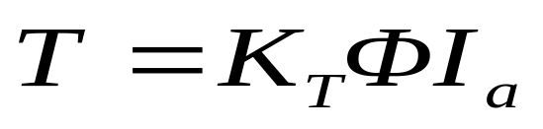
电枢绕组中电压的平衡关系：
R_{a}
+
+
I_{a}
U
M
E
U：外加电压
R_{a}:绕组电阻
–
–
电磁转矩
K_{T}：与线圈的结构有关的常数
（与线圈大小，磁极的对数等有关）
Φ ：线圈所处位置的磁通
I_{a}：电枢绕组中的电流
单位： Φ （韦伯），I_{a}（安培），T（牛顿•米）

Slide 23
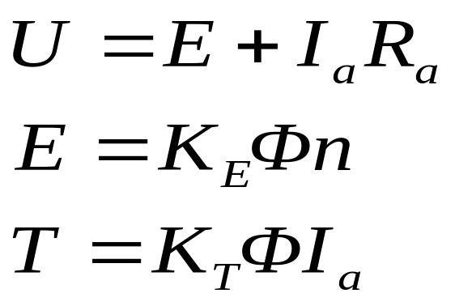
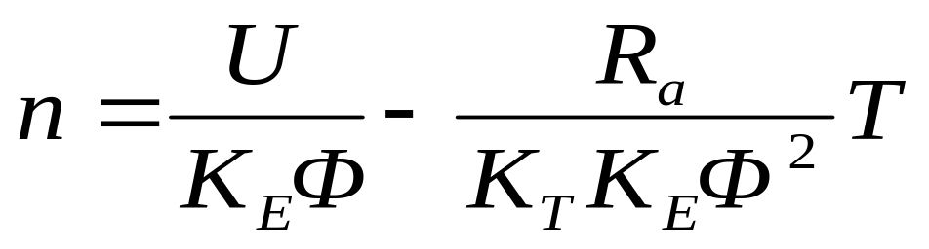
机械特性
他励电动机的机械特性
他励电动机和并励电动机的特性一样。
n
n₀
n_{N}
Δ n
根据 n-T 公式
画出特性曲线
T
T_{N}

Slide 24
直流电动机的额定值
1.额定功率P_{N}: 电机轴上输出的机械功率。
2.额定电压U_{N} : 额定工作情况下的电枢上加
的直流电压。（例：110V，220V，440V）
3.额定电流I_{N} : 额定电压下轴上输出额定功
率时的电流（并励包括励磁和电枢电流）。
三者关系：P_{N}=U_{N}I_{N}η （ η：效率）
4.额定转速n_{N}: 在P_{N} , U_{N} , I_{N} 时的转速。
直流电机的转速一般在500r/min 以上。特
殊的直流电机转速可以做到很低（如每分
钟几转）或很高（每分钟3000转以上）。
注意: 调速时对于没有调速要求的电机，最大转速
不能超过1.2n_{N} 。 。

Slide 25
例：某他励直流电动机，已知：U_{N}=220V，I_{N}=53.8A，n_{N}=1500r/min，η_{N}=0.89，电枢电阻R_{a}=0.2Ω。求：(1)电动机额定状态运行时的反电动势E；(2)额定输出功率；(3)额定转矩。
解：
（1） E=U_{N}－R_{a}I_{N}=209V
（2）P_{N1}=U_{N}I_{N}=11.8kW
P_{N}=η_{N}P_{N1}=10.5kW
（3）T=9550P_{N}/n_{N}=67N⋅m

Slide 26
例：
他励直流电动机，在励磁电流和负载转矩不变的情况下，若降低电枢电压，则电枢反电动势将( )。
(a)变高 (b)变低 (c)不变
解：
(b)

Slide 27
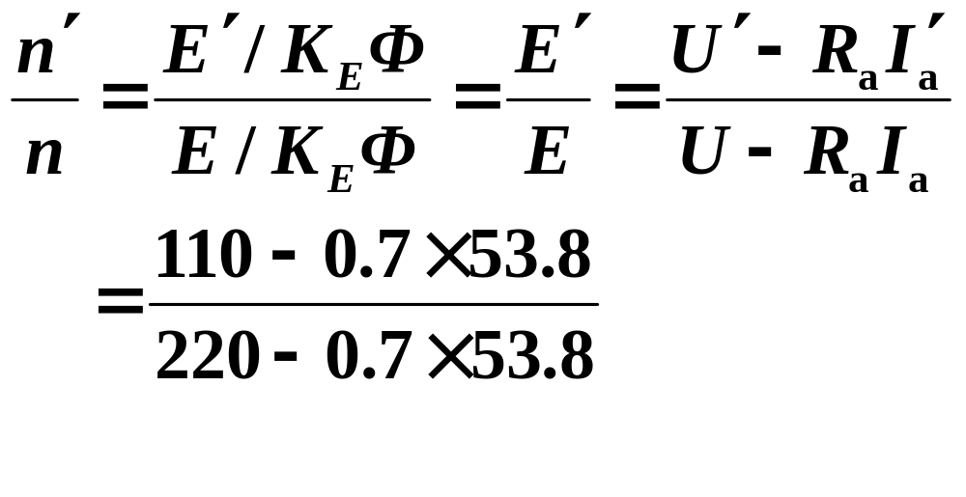
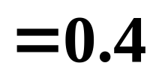

例: 有一他励电动机， 已知U=220V , I_{a}=53.8A,
n=1500r/min R_{a}=0.7 Ω 。今将电枢电压降低一
半，而负载转矩不变，问转速降低多少？
解: 由T=K_{T} Φ I_{a}可知，在保持负载转矩和励磁电
流不变的条件下，电流也保持不变。
电压降低后的转速n′对原来的转速n之比为

Slide 28
直流电动机具有良好的起动和调速性能，
直流电动机起动时要满励磁，电枢电路中串联起动电阻或起动时降低电枢端电压都可以限制起动电流，使之不超过额定电压的1.5~2.5倍。
直流电动机反转可以通过改变电枢电流的方向或励磁电流的方向来实现。
直流电动机调速有三种方法：
1、增加电枢电路的调节电阻，可以使转速下降。
2、增加励磁电路的调节电阻，可以使转速上升。
3、降低电枢两端的电压，可以使转速下降。

Slide 29
继电接触器
1、熟练掌握电器元件的图形符号、文字符号和动作原理。
2、异步电动机的基本控制电路有点动控制、单向起停控制和正反转控制电路等，常用的控制方法有行程控制、时间控制、顺序控制等。
3、自锁和联锁（包括联锁保护和联锁控制）是控制电路中常用的控制方法，必须掌握自锁触头和联锁触头的接法和作用。
4、电动机控制电路应具备的保护功能主要有：
（1）短路保护：由熔断器实现。
（2）过载保护：由热继电器实现。
（3）失压（或零压）保护：由接触器或继电器
失电后解除自锁实现。

Slide 30
（4）联锁保护：由联锁辅助触头实现。
继电器、接触器控制电路设计中应注意的问题：
1、搞清控制系统中各电机、电器的作用以及它们的
控制关系；
2、主电路、控制电路分开阅读或设计；
3、控制电路中，根据控制要求按自上而下、自左而
右的顺序进行读图或设计；
4、同一个电器的所有线圈、触头不论在什么位置都
叫相同的名字；
5、原理图上所有电器，必须按国家统一符号标注，
且均按未通电状态表示；
6、继电器、接触器的线圈只能并联，不能串联；
7、控制顺序只能由控制电路实现，不能由主电路实
现。

Slide 31
例：用接触器和按钮等电器控制两台电动机，要求M₁先起动，M₂才能起动。试画出其控制电路。
KH₁
KH₂
解：
SB₂
KM₁
Q
•
•
•
SB₃
SB₁
SB₄
FU
•
•
•
KM₁
KM₂
•
•
KM₂
KM₁
KM₂
控制电路
KH₁
KH₂
M₁
3~
M₂
3~
主电路

Slide 32
例： 画出能在多处（例如三处）用按钮使电动机
起动和停止的控制电路。
解：
Q
KM
FU
•
•
SB_{A2}
KH
SB_{A1}
SB_{B1}
SB_{C1}
•
•
KM
SB_{B2}
•
•
KH
SB_{C2}
KM
M
3~
控制电路
主电路

Slide 33
正反转的控制线路
SB_{F}和SB_{R}决不允许同时按下，否则造成电源两相短路。
Q
FR
FU
.
.
.
.
KM_{R}
KM_{F}
KM_{F}
.
KM_{R}
.
SB
.
.
SB_{F}
.
.
.
FR
KM_{F}
KM_{F}
KM_{R}
.
.
SB_{R}
M
3~
KM_{R}

Slide 34
机械联锁
KM_{F}
SB
KM_{R}
SB_{F}
利用复合按钮的触点实现联锁控制称机械联锁。
KM_{R}
KM_{F}
KM_{F}
SB_{R}
电气联锁
KM_{R}
鼠笼式电动机正反转的控制线路

Slide 35
行程控制
A
B
C
QS
B
A
FU
KMF
KMR
逆程
正程
KH
行程控制实质为电机的
正反转控制，只是在行程
的终端要加限位开关。
M
3~

Slide 36
行程控制电路（1）
STB
STA
动作过程
SB2↓
正向运行
至右极端位置撞开STA
限位开关
电机停车
逆程
正程
（反向运行同样分析）
STA
KMF
SB1
SB2
KMR
KH
KMF
STB
KMR
SB3
KMF
KMR
限位开关
控制回路

Slide 37
行程控制(2) --自动往复运动
电 机
逆程
正程
工作要求：1. 能正向运行也能反向运行
2. 到位后能自动返回

Slide 38
自动往复运动控制电路
KH
KMR
STa
KMF
SB1
SBF
KMF
STb
KMR
关键措施
SBR
KMF
限位开关
采用复合式
开关。正向运
行停车的同时，自动起
动反向运行；反之亦然。
KMR
电机
STb
STa

